Slide 1
SERVIDOR WEB CON SOPORTE DE SERVLETS Y JSPS
Martin Paez Anguita Grupo 17 tipo 2 (21 horas)
Adil Hirchi
Jose Maria Martin Santaella

Slide 2
Ubuntu server
¿Por qué usamos Ubuntu Server?
Instalación de interfaz grafica
Instalación de Tomcat y sus servicios

Slide 3
Tomcat
Definición de Tomcat
Para que sirve Tomcat
Que podemos trabajar con el

Slide 4
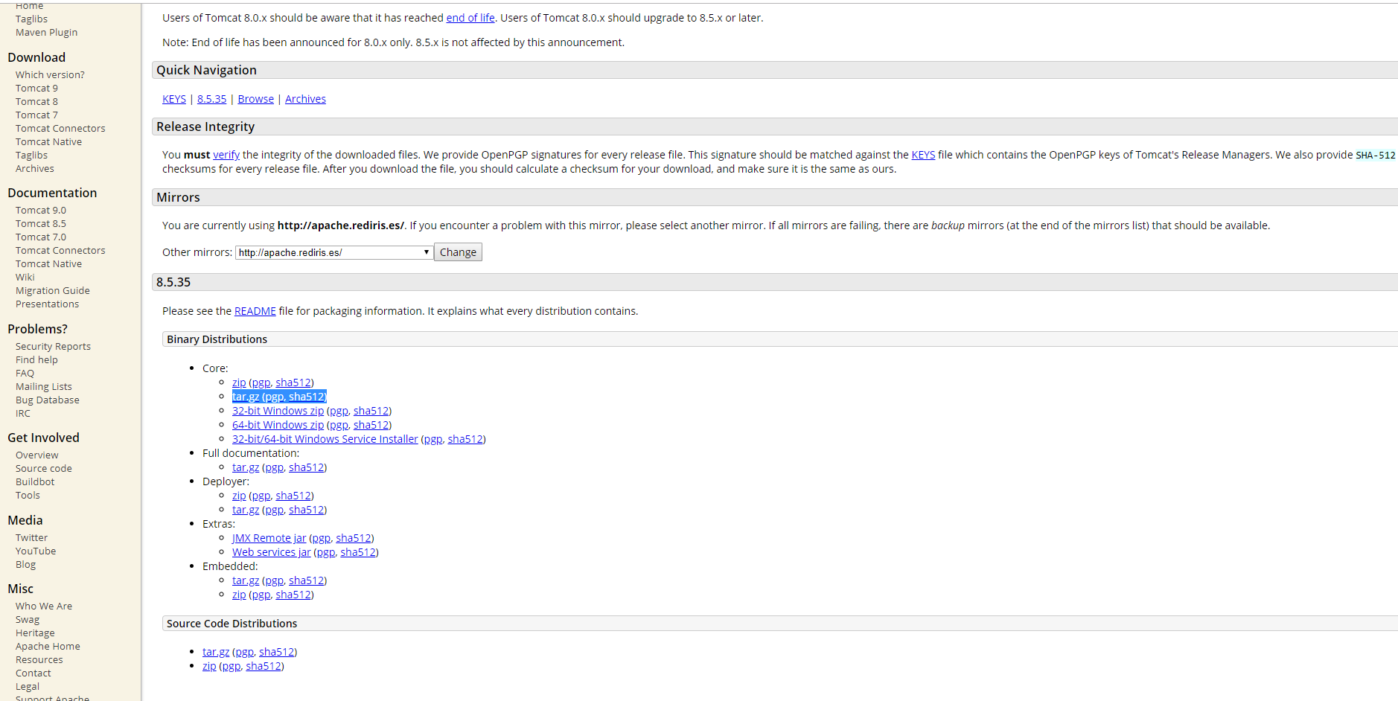
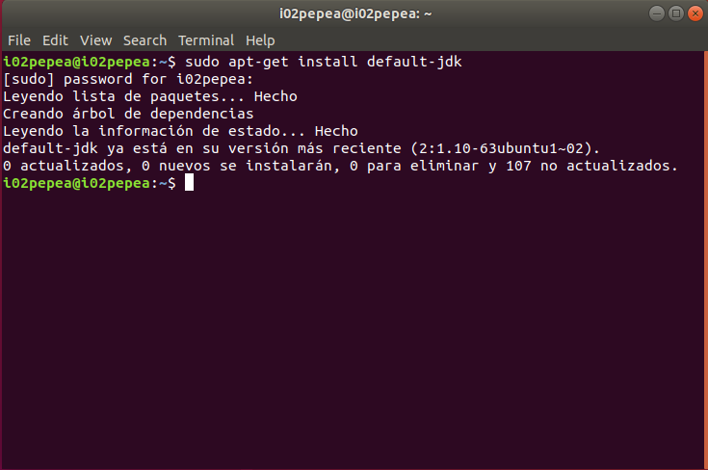
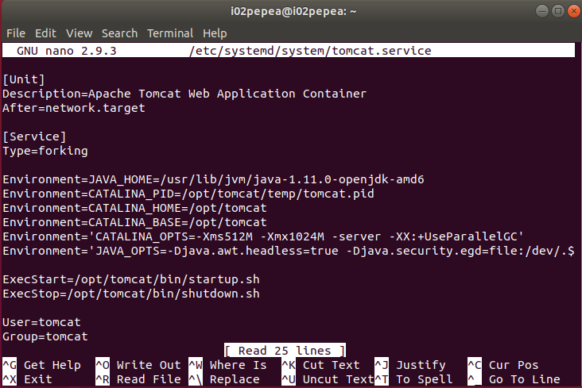
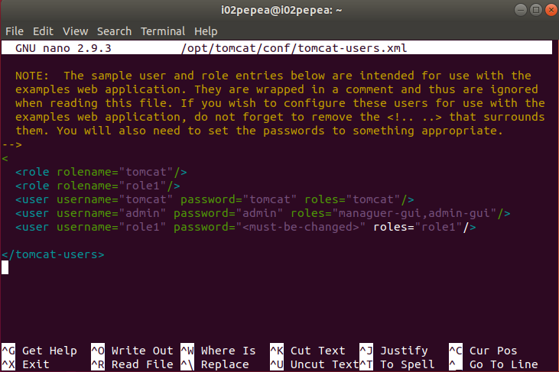
tomcat

Slide 5
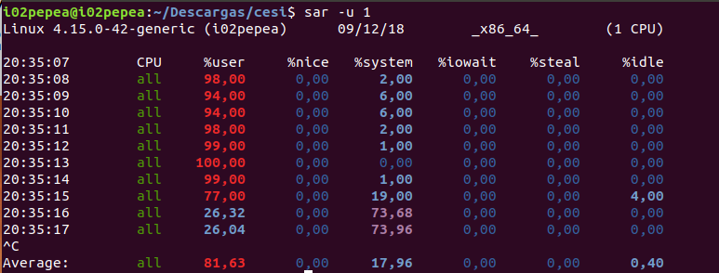
Monitorizacion sar
Que es sar?
Instalación de sysstat

Slide 6
Carga de prueba
Carga de prueba facilitada por el profesor
Tipos de imágenes utilizadas

Slide 7
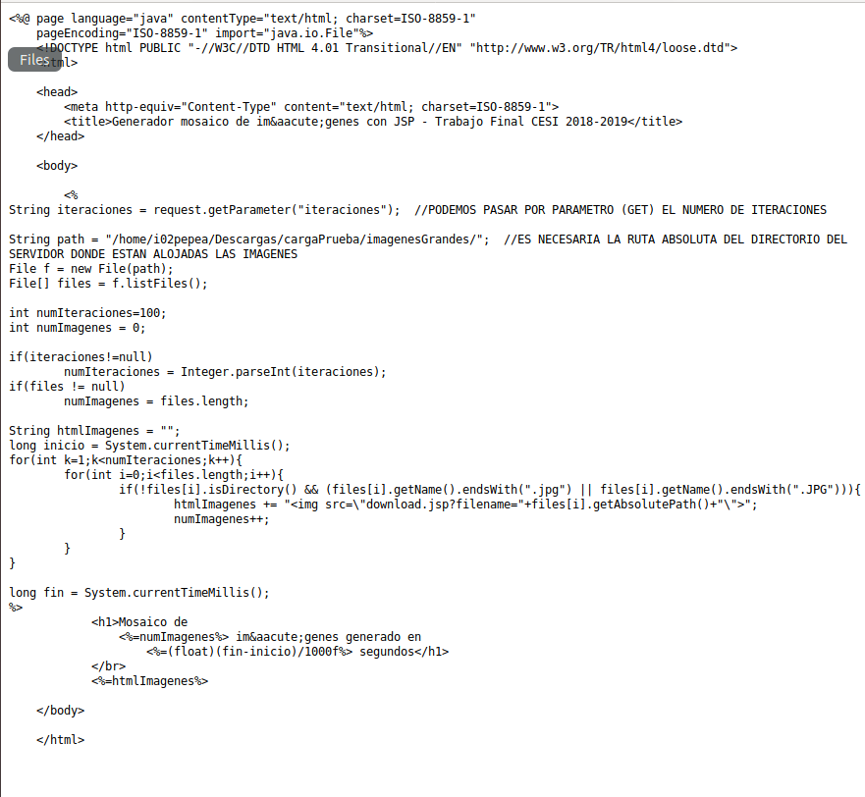
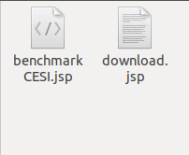
Carga de prueba
Archivos facilitados por el profesor
Como Realizaremos el Benchmark
Benchmark.jsp

Slide 8
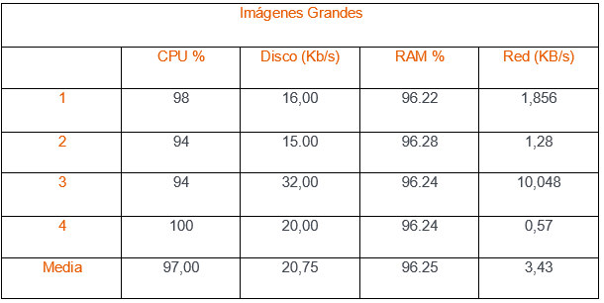
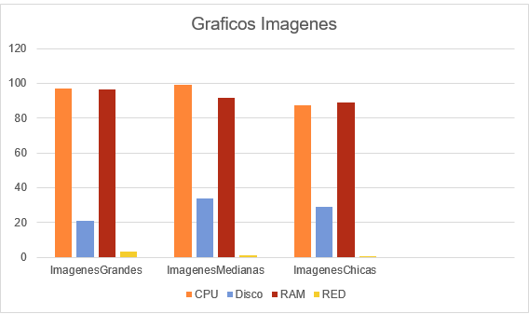
ejecución

Slide 9
Conclusiones
Tamaño de imagen
Uso CPU
Uso de Red (picos)

Slide 10
bibliografia
https://tomcat.apache.org/tomcat-8.5-doc/windows-service-howto.html
https://www.digitalocean.com/community/tutorials/how-to-install-apache-tomcat-8-on-ubuntu-16-04
https://www.ecured.cu/Servidor_Tomcat
https://www.arsys.es/blog/programacion/tomcat-servidores-cloud/

